Slide 1

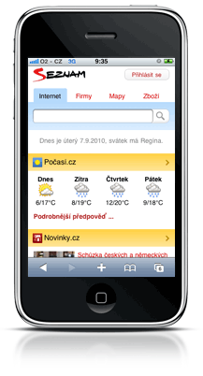
Mobilní služby a marketing
m.seznam.cz
… najdu tam, co neznám !

Slide 2


Vymezení trhu
m.seznam.cz
… najdu tam, co neznám !

Slide 3
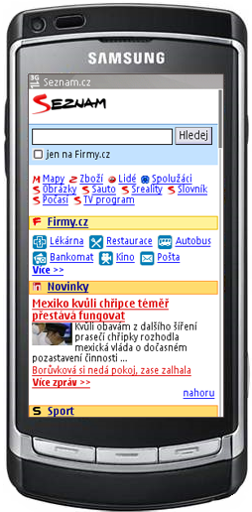
Vymezení trhu
Trhem pro projekt „Smobil“ je obecně mobilní segment a český
mobilní internet (= mobilním internetem se rozumí přístup z mobilního
telefonu na webový či mobilní obsah)
13,4 mio SIM karet
10,5 mio obyvatelů ČR
m.seznam.cz
… najdu tam, co neznám !

Slide 4
Vymezení trhu
První mobilní telefony se v ČR objevily v roce 1996
více než
9 000 000
Za 14 let tak v současné době vlastní mobilní telefon 90% populace
v České republice. Nejvyšší penetrace je ve věkové skupině 16 až 55
let, kdy mobilní telefon vlastní prakticky všichni.
Zdroj: Český statistický úřad
m.seznam.cz
… najdu tam, co neznám !

Slide 5
Vymezení trhu
Vizuální zobrazení nárůstu penetrace mobilních zařízení od roku
2003 do roku 2009
Věková skupina 2003 2009 Nárůst
16 – 24 85% 98% + 13%
25 – 34 86% 99% + 13%
35 – 44 81% 99% + 18%
45 – 54 67% 97% + 30%
55 – 64 49% 91% + 42%
65+ 22% 63% + 41%
Zdroj: Český statistický úřad
m.seznam.cz
… najdu tam, co neznám !

Slide 6
Vymezení trhu
Mobilní telefony se tak v průběhu několika málo let staly
nedílnou součástí de facto každého z nás …
91 %
91 % uživatelů má svůj mobilní telefon do jednoho
metru u sebe přes celý den. Uživatel může tak
kdykoli během dne reagovat na základě kreativního
impulsu.
92 %
92 % majitelů mobilních telefonů nedokáže prožít
svůj klasický den bez možnosti použít mobilní
telefon.
Zdroj: Tomi Ahonen Consulting a The Mobile Life
m.seznam.cz
… najdu tam, co neznám !

Slide 7
Vymezení trhu
Toni Ahonen - mobilní telefon je sedmé masmédium …
Přehled masmédií:
1. tisk, od roku 1500
2. Nahrávky od roku 1890, hudba, hry, filmy
3. Kino – od roku 1910
4. Rádio od 1920
5. Televize od 1950, dnes dominuje
6. Internet od roku 1995
7. Mobil od roku 2000
Mobil je neustále v dosahu
Mobil je stále zapnutý
Mobil je návykový jako cigareta
Mobil je první osobní masmédium
Mobil má integrovaný platební mechanismus
Mobil měří návštěvnost velmi přesně
Pouze mobil umí zachytit sociální kontext
Zdroj: Tomi Ahonen, konference BIF
m.seznam.cz
… najdu tam, co neznám !

Slide 8

Vymezení trhu
Penetrace uživatelů s aktivovaným mobilním internetem v ČR
2 500 000
Američané tráví téměř 3 hodiny denně na mobilním internetu Ruder Finn
m.seznam.cz
… najdu tam, co neznám !

Slide 9
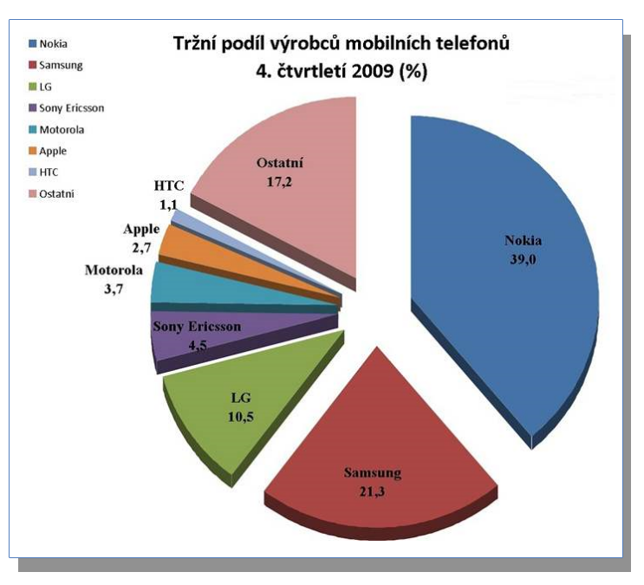
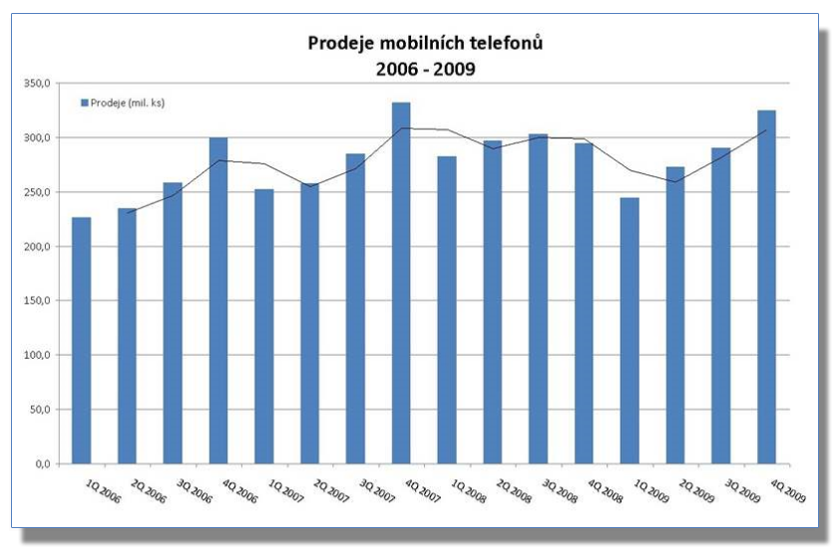
Výrobci mobilních zařízení
V roce 2009 se i v době „krize“ prodalo stejně mobilů jako v roce 2008 a to
přes jednu miliardu a sto milionů mobilních telefonů!
Zdroj: Strategy Analytics
m.seznam.cz
… najdu tam, co neznám !

Slide 10
Výrobci mobilních zařízení
Trh bude patřit smartphonům. Prodeje chytrých telefonů Nokia
stouply meziročně o impozantních 38 procent.
Celosvětový prodej mobilních přístrojů s dotykovou obrazovkou se v letošním roce zvýší o 96,8
procenta na 362,7 milionu přístrojů. Do roku 2012 se budou mobilní telefony s dotykovou obrazovkou
podílet na celkovém prodeji mobilů 58 procenty.
V Evropě by tento podíl měl být dokonce až 80% ….
Zdroj: Strategy Analytics
Cena smartphonů by měla ještě letos klesnout až na 100 dolarů.
Nokia chystá na konci roku model za nedotovanou cenu 100 eur ( asi 2550 Kč )
Zdroj: Reuters, Mobil.cz
m.seznam.cz
… najdu tam, co neznám !

Slide 11
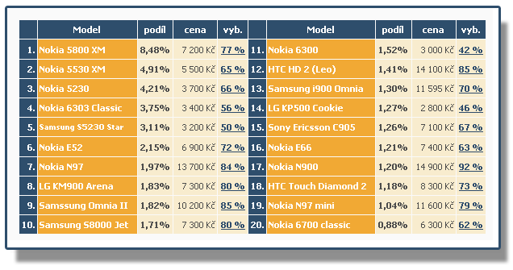
Přehled mobilních telefonů - Česká republika
Nejžádanější
mobily za
březen
v eshopech
Odhadnuté podíly výrobců na českém trhu:
Nokia - 48,7 %
Samsung - 14,9 %
Sony Ericsson - 12,5 %
LG - 6,7 %
HTC - 4,6 %
Apple - 1,6 %
Aligator - 0,93 %
Motorola - 0,66 %
Zdroj: MobilMania, 15.3.2010
m.seznam.cz
… najdu tam, co neznám !

Slide 12

Přehled mobilních telefonů - Česká republika
Přehled za rok 2009 …
Za rok 2009 se v ČR prodalo 2,6 milionu mobilních telefonů
Nejprodávanější značky - Nokia, Samsung a Sony Ericsson
Nejprodávanější telefon byla pak Nokia 6300
Prvních pět telefonů - 3 Nokie a 2 Samsungy
Roste obliba dotykových telefonů, každý třetí u Vodafonu byl dotykový
Výrazný nárůst využívání mobilních dat
Celkem je 13,4 milionu aktivních SIM, 129 mobilních čísel na sto lidí
Zdroj: analytická společnost GfK
m.seznam.cz
… najdu tam, co neznám !

Slide 13










Přehled mobilních telefonů - naše služby
TOP 50 mobilních telefonů tvoří 70% trafficu
5 690 352 PV
3 017 197 PV
2 604 613 PV
2 000 580 PV
1 968 455 PV
1 572 768 PV
1 441 103 PV
1 412 006 PV
1 365 944 PV
1 310 952 PV
iPhone
Nokia
6300
Samsung
S5230
Nokia
E51
Nokia
5800XM
Nokia
E66
Nokia
N95
Nokia
5310XM
Nokia
N95 8GB
Nokia
5530XM
Zdroj: Interní statistiky
m.seznam.cz
… najdu tam, co neznám !

Slide 14
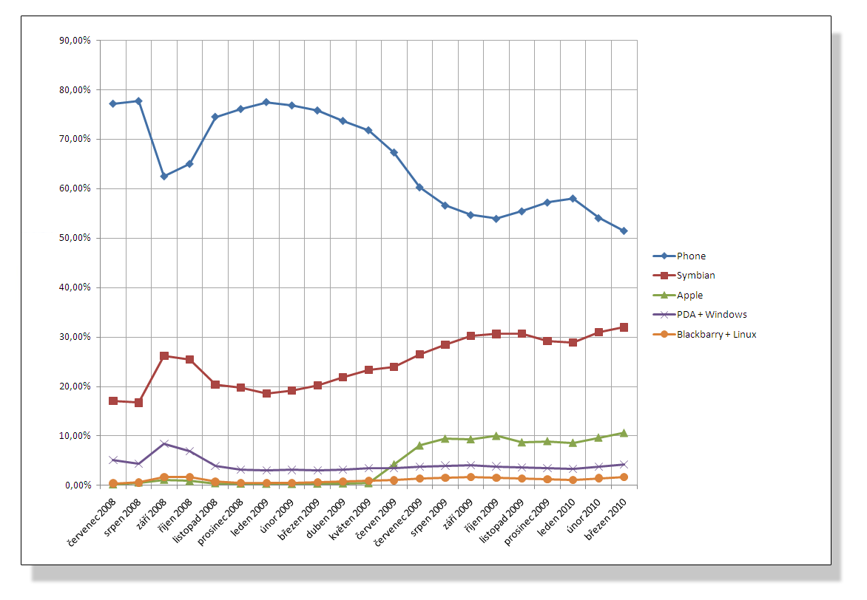
Mobilní platformy
Zdroj: Interní statistiky
m.seznam.cz
… najdu tam, co neznám !

Slide 15






Mobilní platformy
?
?
m.seznam.cz
… najdu tam, co neznám !

Slide 16


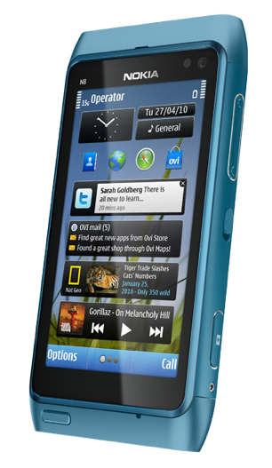
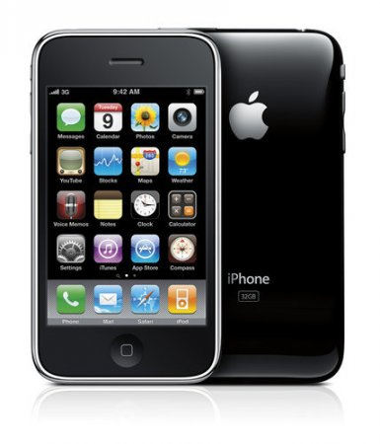
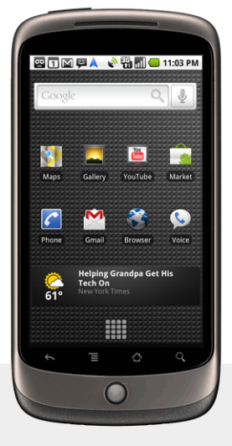
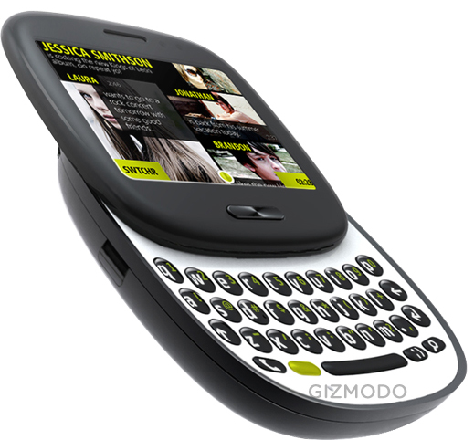
Mobilní platformy
Aktuálně nejsilnější platforma
na trhu
Podíl 48,7%
Přichází nové verze operačního
systému Symbian
Vlajková loď Nokia N8
iPhone - 100.000.000
Apple store
185.000 aplikací
Pře 4. miliardy stažení …
Android Market překonal
50.000 aplikací
Za březen 2010 přibylo 9.000
aplikací
Přímá podpora Googlu
Nexus One
Otevřená platforma
Microsoft
Windows Phone 7
MarketPlace
Microsoft Kin One aTwo
m.seznam.cz
… najdu tam, co neznám !

Slide 17



Mobilní operátoři
Zásadní vliv na mobilní segment v ČR mají mobilní operátoři. Jejich přímý
dopad je nejenom na technologie, ale především na cenovou politiku za
datové tarify, včetně dostupných mobilních zařízení na trhu …
Počet
zákazníků
Počet
zákazníků
s paušály
Tržby
v miliardách
Průměrný
výdělek
ARPU
5.464.000 2.660.000 31.472 464,- Kč
4.945.000 2.814.000 31.021 514,- Kč
3.006.000 1.566.000 18.541 514,- Kč
m.seznam.cz
… najdu tam, co neznám !

Slide 18
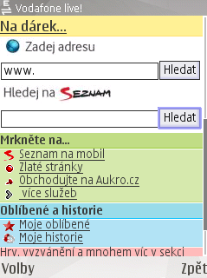

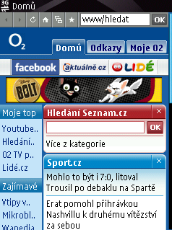

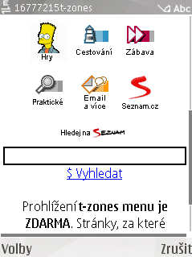
Mobilní operátoři
Mobilní portály operátorů mají nadstandardní postavení v rámci
mobilního segmentu díky svým možnostem …
Přednastavené telefony
Vodafone live!
Portál operátora jako „Internet“
Whitelisting portálů a reklamy
O2 active
Investice do marketingu
Web´n´Walk
T-zones
m.seznam.cz
… najdu tam, co neznám !

Slide 19
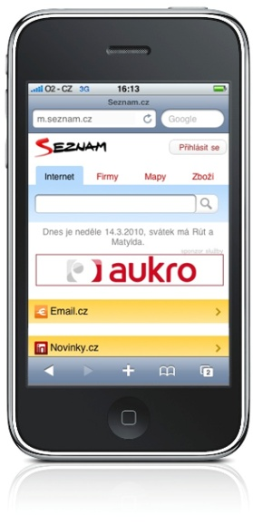
Mobilní operátoři
Jedním z důležitých faktorů úspěchu mobilního internetu je i cena
za mobilní datový tarif …
O2 Internet v mobilu (FUP 150 MB) … 150 Kč
O2 Internet v mobilu PLUS (FUP 500 MB) … 300 Kč
Vodafone Internet v mobilu (FUP 100 MB) … 177 Kč
T-Mobile Surf and Mail + (FUP 100 MB) … 239 Kč
T-Mobile Surf+ (FUP 50 MB) … 119 Kč
V oblasti mobilního internetu je O2 jednoznačným tahounem na našem trhu. Ať už rozšiřujícím se pokrytím 3G sítě, kterou již pokrývá zhruba třetinu obyvatel ČR, tak nejlepšími zvýhodněními pro připojení na internet. Konkurence sice není v úplném bezvědomí, ale spánek to rozhodně je. T-Mobile by měl svou nabídku inovovat ještě letos a Vodafone připustil, že by mohl uvažovat o zvýšení objemu dat.
m.seznam.cz
… najdu tam, co neznám !

Slide 20
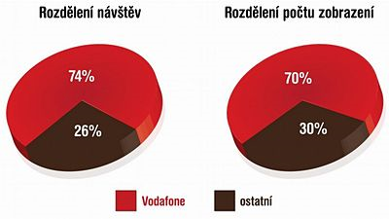
Mobilní operátoři
Vánoční kampaň Seznam.cz a Vodafone, mobilní internet na půl
roku ZDARMA … Start mobilního internetu v ČR …
Zákazníci se přestali bát využívat datové služby. Celkově si v rámci vánoční nabídky internet v mobilu na šest měsíců zdarma zaktivovalo téměř 520 tisíc zákazníků. Polovina uživatelů brouzdala po internetu tři a více dnů v týdnu …. Padla tak bariéra WAPu
m.seznam.cz
… najdu tam, co neznám !

Slide 21
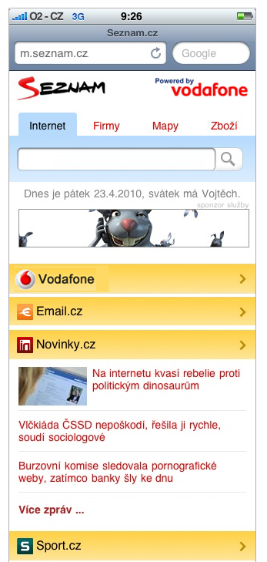
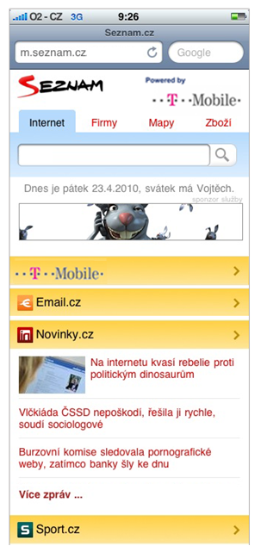
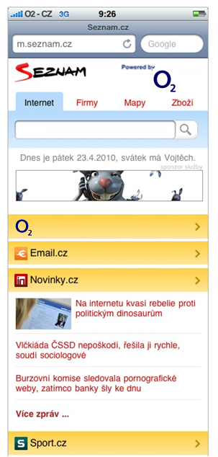
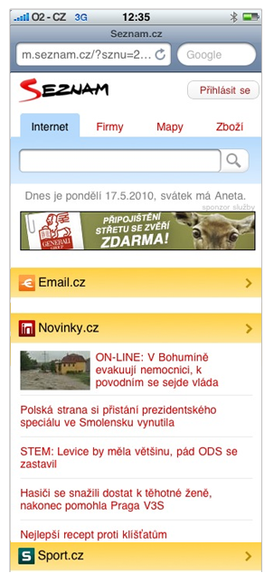
Mobilní operátoři - spolupráce
Jeden společný portál pro všechny uživatele daného mobilního operátora
Celkem 4 mobilní portály
m.seznam.cz
… najdu tam, co neznám !

Slide 22
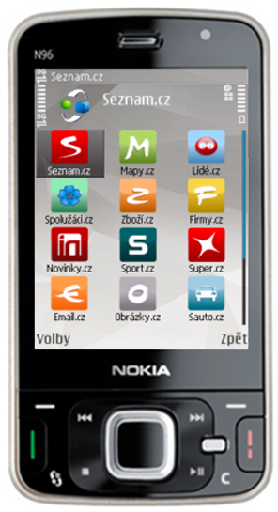
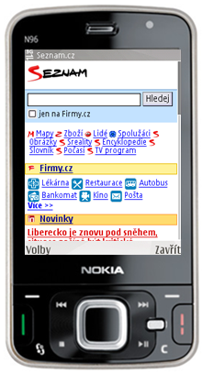
Mobilní operátoři
Problém jménem offloading …
Přenosy dat v mobilních sítích zažívají boom, objemy
přenesených dat loni narostly o úctyhodných 160 %.
Do roku 2014 by mělo být připojeno na mobilní internet na pět miliard zařízení.
Podle studie společnosti Cisco vzrostly loni přenosy dat v mobilních sítích o 160 procent. Poslední měsíc v roce 2009 bylo
v mobilních sítích přeneseno 90 petabytů dat, což představuje ekvivalent 23 milionů DVD. Podle odhadů Cisco porostou mezi lety
2009 až 2014 mobilní přenosy o dalších 108 procent ročně. Současně se bude zvyšovat počet uživatelů mobilního připojení
k internetu.
m.seznam.cz
… najdu tam, co neznám !

Slide 23
Auditovaná data
m.seznam.cz
… najdu tam, co neznám !

Slide 24

Auditované měření - mobilní metokomise
Duben 2009 - vznik mobilní metokomise
Zakládající členové:
Mediatel
Crazy Tomato
MicroMedia
Wirenode
Erika
MobilePartnerships
IcomVision
Axima Brno
Phomedia
OMD
Seznam.cz
Vodafone
O2 Telefónica
T-Mobile
MAFRA
Centrum.cz
CET 21
Noví členové:
m.seznam.cz
… najdu tam, co neznám !

Slide 25
Auditované měření - web
Nové rozhodovací pravidlo
Symb|MIDP|Mobile|SonyEricsson|HTC[_ -]|Nokia|Windows CE|SAMSUNG|Opera M|LG[/-]|SEC-|SIE-|MOT-|iPhone|iPod|iPad|Palm|webOS|Maemo|CFNetwork|UP\.|Obigo|etFront
m.seznam.cz
… najdu tam, co neznám !

Slide 26
Auditované měření - mobilní metokomise
Splněno …
Mobilní operátoři poskytnou identifikaci pro měření RU
Mobilní operátoři zveřejní kvartálně celková data za mobilní segment v ČR
Je potvrzena dohoda mezi operátory, médii a realizátorem o podobě hlavičky pro předávání identifikace uživatelů
Co nás čeká dále …
Měření přes Wifi, standardizace mobilní reklamy a formátů, příprava socdemo dat ve spolupráci s med. agenturami, měření u mobilních aplikací …
m.seznam.cz
… najdu tam, co neznám !

Slide 27
Smobil - mobilní Seznam.cz
m.seznam.cz
… najdu tam, co neznám !

Slide 28
Mobilní web „Standard“
V roce 2013 by mělo být na světě 1.3 miliardy smartphonů a telefonů
vybavených internetovým prohlížečem. V tomtéž roce předstihnou mobilní
telefony počítače pro přístup k internetu … Jako největší problém je
vnímáno to, že mnoho webu není optimalizováno pro mobilní web …
Zdroj: Analytická společnost Gartner
Morgan Stanley předpovídá, že v roce 2014 bude mít mobilní internet víc uživatelů než „desktop“
m.seznam.cz
… najdu tam, co neznám !

Slide 29

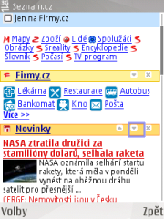


Mobilní web „Standard“
PageBuilder
MobileDetect
imageResizer
StatsCollector
WAP Proxy
SMS brána
QR generátor
m.seznam.cz
… najdu tam, co neznám !

Slide 30
Mobilní web „Standard“
poznáme model i firmware mobilního telefonu
rozpoznáme více jak 2400 typů telefonů a 5000 firmwarů
známe, co který mobilní telefon a prohlížeč umí
online připravíme obsah a grafiku podle vlastností telefonu
složíme mobilní stránku dle kritérií pro daný telefon
jako jediní v ČR jsme připravovali mobilní služby pro operátory
řešíme provoz společných portálů s operátory
m.seznam.cz
… najdu tam, co neznám !

Slide 31
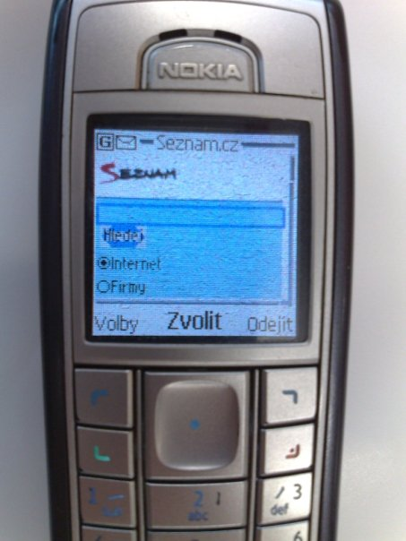
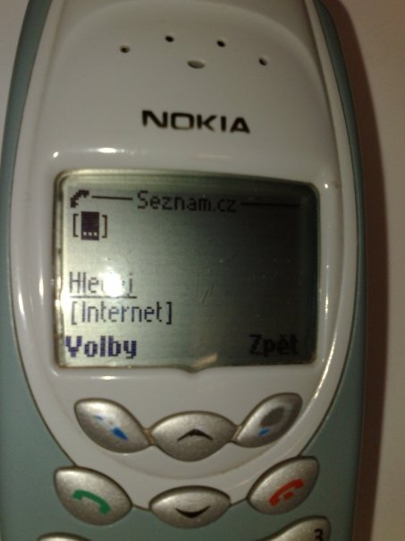
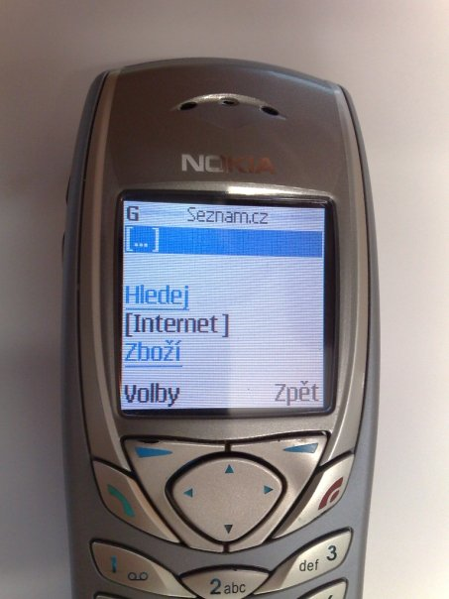
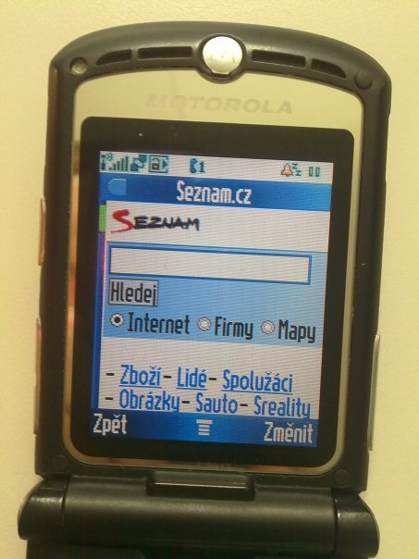
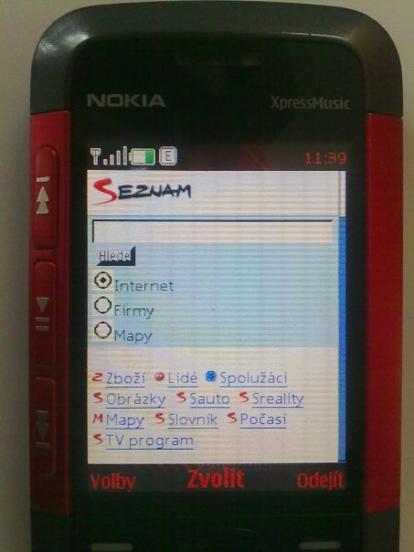
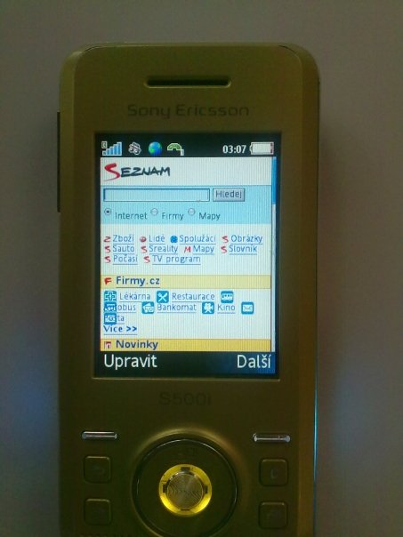
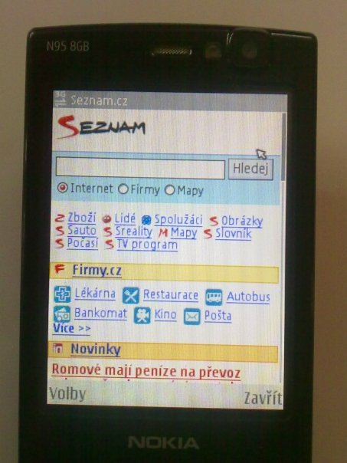
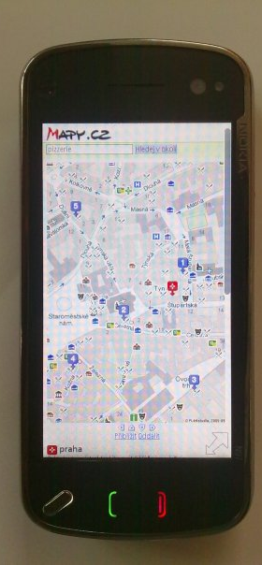
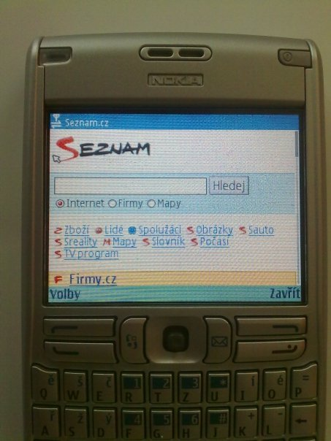
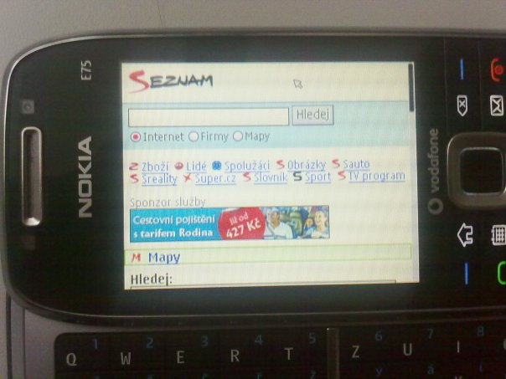
Mobilní web „Standard“
m.seznam.cz
… najdu tam, co neznám !

Slide 32

Mobilní web „Standard“
2008
2009
2010
Seznam na mobil se
stal vítězem soutěže
CCA 2008
23 mobilních služeb
4 mobilní komponenty
WAPProxy
QR generátor
start mobilního internetu v ČR, vánoční kampaň s Vodafone
mobilní styleguide Seznamu jako standard mobilních služeb
naše mobilní služby dostupné na všech portálech operátorů
mobilní Search implementujeme u všech tří operátorů
neseme na trh standardizaci mobilní reklamy
aktivně se podílíme na přípravě auditovaného měření
m.seznam.cz
… najdu tam, co neznám !

Slide 33
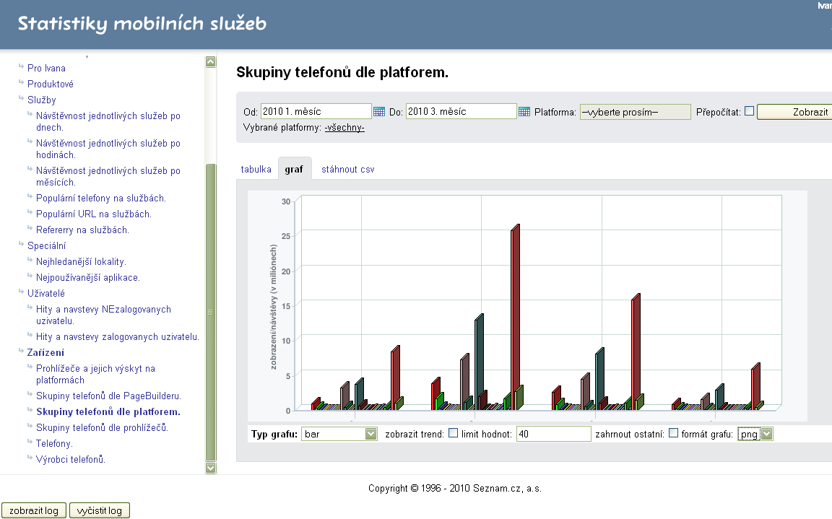
Smobil v číslech
m.seznam.cz
… najdu tam, co neznám !

Slide 34
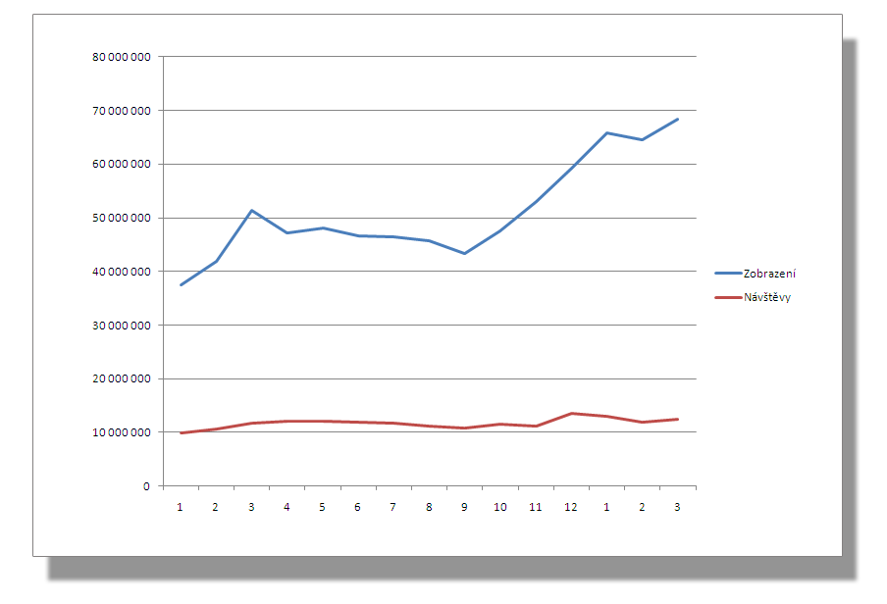
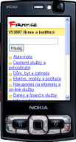

Smobil v číslech
Datum | Zobrazení | Návštěvy
Leden 2009 | 37 501 479 | 9 896 236
Únor 2009 | 41 878 179 | 10 590 222
Březen 2009 | 51 457 128 | 11 769 284
Duben 2009 | 47 199 935 | 12 041 147
Květen 2009 | 48 021 252 | 12 117 371
Červen 2009 | 46 657 238 | 11 878 727
Červenec 2009 | 46 477 919 | 11 731 966
Srpen 2009 | 45 712 295 | 11 154 174
Září 2009 | 43 338 217 | 10 789 340
Říjen 2009 | 47 552 916 | 11 474 924
Listopad 2009 | 53 100 900 | 11 222 432
Prosinec 2009 | 59 148 005 | 13 567 801
Leden 2010 | 65 845 964 | 13 054 623
Únor 2010 | 64 473 954 | 11 964 822
Březen 2010 | 68 350 760 | 12 510 763
Vývoj zobrazení a návštěv uživatelů
na m.seznam.cz a souvisejících službách
Zdroj: Interní statistiky
m.seznam.cz
… najdu tam, co neznám !

Slide 35
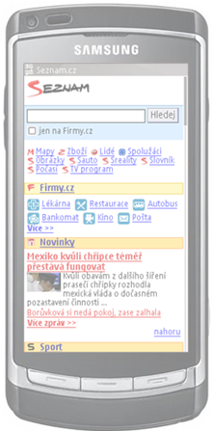

Vývoj PV a návštěvnosti - mobilní web
Srpen 2008
Říjen 2010
3 342 325 PV
355 653 Návštěv
85 974 774 PV
14 908 751 Návštěv
Zdroj: Interní statistiky
m.seznam.cz
… najdu tam, co neznám !

Slide 36
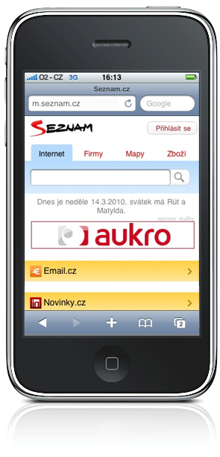
Mobilní web „Touch“
Budoucnost mobilního webu …
Velký displej telefonu
Dotykové ovládání
GPS
Wi-Fi
3G (rychlá data)
Všechny toto nové parametry mobilních telefonů umožňují mobilním
službám zcela jiný přístup k uživateli. Nové telefony jsou připraveny
postupně donačítat obsah dle akce uživatele, propagovat svou polohu apod.
m.seznam.cz
… najdu tam, co neznám !

Slide 37
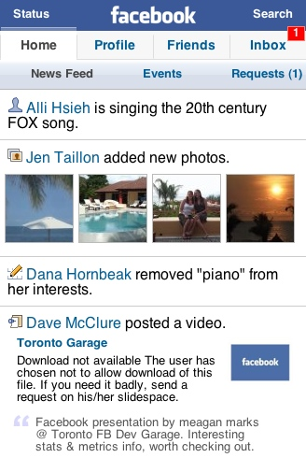
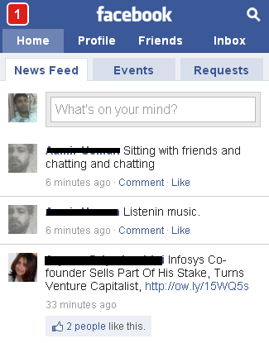
Mobilní web „Touch“
Mobilní aplikace
Mobilní web
Porovnání rozdílu mobilní aplikace vs. mobilní web
m.seznam.cz
… najdu tam, co neznám !

Slide 38

Mobilní LBS aplikace
m.seznam.cz
… najdu tam, co neznám !

Slide 39
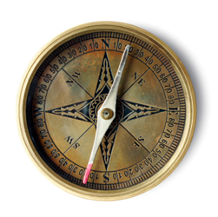
LBS mobilní aplikace
Location-based services
Analytická společnost Gartner během následujících 3 let očekává obrovský
rozvoj těchto mobilních služeb. Předpoklad je, že ze stávajících 96 milionů vzroste
počet uživatelů v roce 2012 na 526 milionů uživatelů …
Zdroj: analytická společnost Gartner
m.seznam.cz
… najdu tam, co neznám !

Slide 40
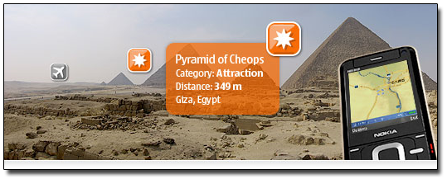
LBS mobilní aplikace
Průzkum - využití mapových aplikací v mobilech vzrostlo meziročně
o 68 % …
Průzkum se týkal jen států tzv. EU5 (Velká Británie, Německo, Španělsko, Francie a Itálie), meziroční nárůst byl vypočten z tříměsíčního průměru na přelomu let 2008/2009 a 2009/2010
Meziroční nárůst činí v průměru u těchto států velmi zajímavých 68 %, v absolutních číslech se pak počet uživatelů zvýšil ze zhruba 12,5 na 21 milionů uživatelů v těchto zemích. Nárůst přitom není zcela stejný ve všech státech. Zatímco ve Velké Británií činil nárůst dokonce 86 %, v Itálii to bylo „jen“ 53 %.
Zdroj: comScore
m.seznam.cz
… najdu tam, co neznám !

Slide 41
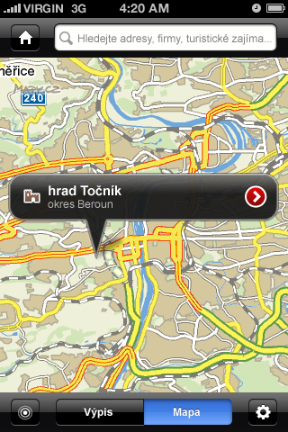
LBS mobilní aplikace
Naše řešení pro LBS…
Mapové podklady
Turistická mapa
Firmy.cz a databáze
Lokalizované zpravodajství
Doprava, Fotomapy, Geocaching atd.
Navigace autem, pěšky, na kole
Sběr dat
m.seznam.cz
… najdu tam, co neznám !

Slide 42
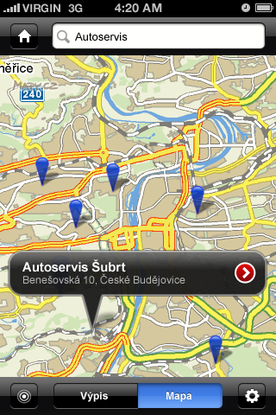
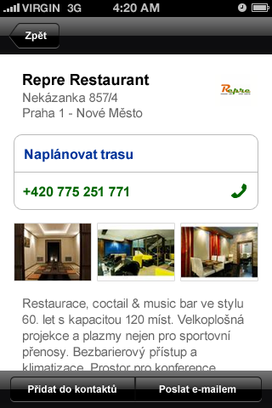
LBS mobilní aplikace - iPhone
m.seznam.cz
… najdu tam, co neznám !

Slide 43
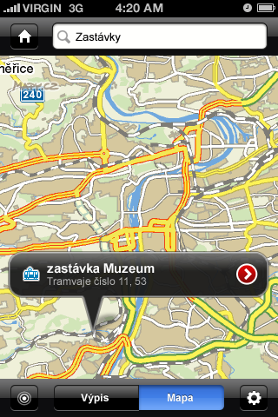
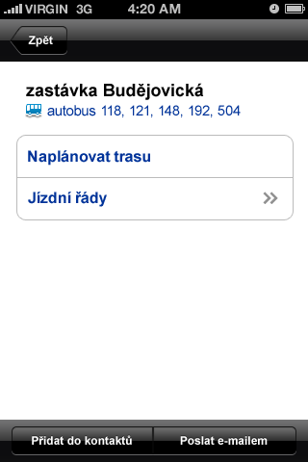
LBS mobilní aplikace - iPhone
m.seznam.cz
… najdu tam, co neznám !

Slide 44
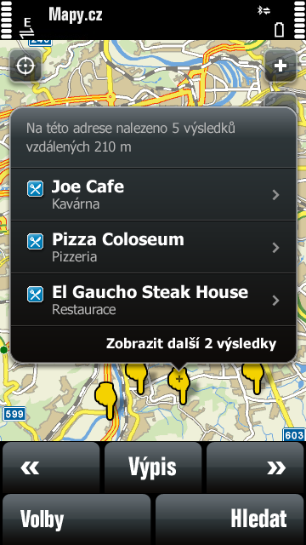
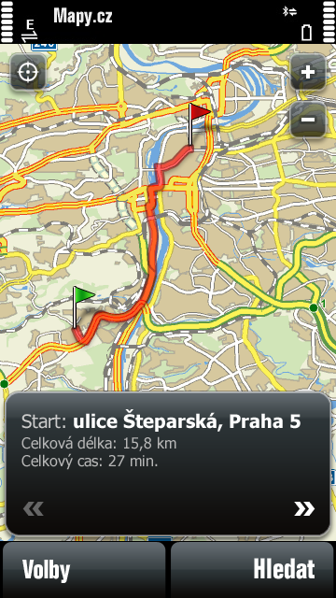
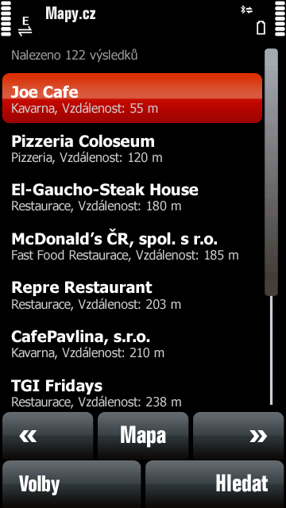
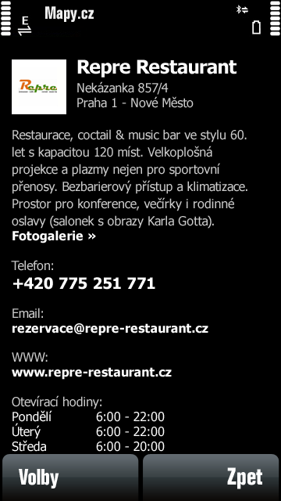
LBS mobilní aplikace - Symbian Touch
m.seznam.cz
… najdu tam, co neznám !

Slide 45

Sběr dat
Aplikace pro sběr dat
m.seznam.cz
… najdu tam, co neznám !

Slide 46



Sběr dat
Výstup na mapě
m.seznam.cz
… najdu tam, co neznám !

Slide 47



iPhone TV program
m.seznam.cz
… najdu tam, co neznám !

Slide 48


Smobil Menu
Distribuce aplikace
Dostupnost na Ovi Store
Identifikace stažení a přístupů
m.seznam.cz
… najdu tam, co neznám !

Slide 49

Augmented reality
Podpora pro naše LBS aplikace
Uživatelsky velice atraktivní
Dostupné pro platformy iPhone, Android a Symbian
m.seznam.cz
… najdu tam, co neznám !

Slide 50



Mobilní video
první testy s mobilním videem
fotbalové přenosy, zpravodajství
rychlost mobilních sítí
rozvoj na přelomu 2011/2012
m.seznam.cz
… najdu tam, co neznám !

Slide 51





QR kódy a Seznam čtečka …
První kampaň s využitím QR kódů v ČR
Snadná a rychlá cesta k mobilnímu internetu
Interaktivita
Atraktivní prvek mobilního marketingu
m.seznam.cz
… najdu tam, co neznám !

Slide 52




QR kódy a Seznam čtečka …
m.seznam.cz
… najdu tam, co neznám !

Slide 53




Seznam.cz QR čtečka …
m.seznam.cz
… najdu tam, co neznám !

Slide 54


PilsnerFest 2010
Statistika bluetooth:
Osloveno 7643
Přijato 1844
Odmítnuto 623
Statistika m.seznam.cz:
Staženo 4457
Celkem 6 301 čteček
m.seznam.cz
… najdu tam, co neznám !

Slide 55



PilsnerFest 2010
m.seznam.cz
… najdu tam, co neznám !

Slide 56




Zboží.cz a QR čtečka ...
m.seznam.cz
… najdu tam, co neznám !

Slide 57

Lovecká sezóna
m.seznam.cz
… najdu tam, co neznám !

Slide 58




SiteBuilder - Mobík
Snadno a rychle k mobilnímu webu - SiteBuilder
m.seznam.cz
… najdu tam, co neznám !

Slide 59











SiteBuilder
… snadný a efektivní nástroj pro mediální a kreativní agentury
m.seznam.cz
… najdu tam, co neznám !

Slide 60

Nový web Smobil
Prostor pro komunikaci našich
mobilních služeb a aplikací …
Nový design stránek
Podpora distribuce služeb
Informace o projektech
m.seznam.cz
… najdu tam, co neznám !

Slide 61

Co je naším cílem …
Mobilní web Standard a Touch
Mobilní aplikace pro Top platformy
Znalost uživatele
Personalizované služby
Cílená mobilní reklama
Vlastní mobílní platforma
m.seznam.cz
… najdu tam, co neznám !

Slide 62

Jak ve světě …
Analytická společnost Gartner identifikovala 10 nejdůležitějších aplikací a služeb pro mobilní telefony, které budou do roku 2012 rozhodovat o úspěchu …
1. Jednoduché převody peněz - SMS
6. Mobilní platby
2. Služby založené na znalosti polohy
7. Komunikace na krátkou vzdálenost
3. Mobilní vyhledávání
8. Mobilní reklama
4. Mobilní prohlížení webu
9. Mobilní instat messaging
5. Mobilní monitoring zdraví
10. Mobilní hudba
m.seznam.cz
… najdu tam, co neznám !

Slide 63

Mobilní marketing
m.seznam.cz
… najdu tam, co neznám !

Slide 64
Mobilní marketing
Schopnost zasáhnout
… mobilní telefon vlastní dnes prakticky každý, má ho pořád u sebe
Cílená reklama
… znalost uživatele, jeho chování a potřeb
Relevance
… schopnost dodat sdělení relevantní potřebám uživatele
Interakce
… mobilní telefon je nástroj umožňující okamžitě zareagovat na
nabídku
m.seznam.cz
… najdu tam, co neznám !

Slide 65

Mobilní marketing
Aktivní přístup - uživatel má aktuální potřebu, kterou řeší prostřednictvím mobilního telefonu, protože zrovna nemá přístup ke klasickému webu nebo je pro něj využití mobilu v danou chvíli jednoduší. Otázka hledání na mobilním webu nebo v aplikaci, je již jen otázkou komfortu a rozšířených možností hledání.
// Příklad: Uživatel v mobilu zadá vyhledat „restaurace“ a bude osloven nabídkou restaurací v okolí. Stejně tak může platit pro autoservis, možnosti dopravy a další služby.
m.seznam.cz
… najdu tam, co neznám !

Slide 66

Mobilní marketing
Pasivní přístup - uživatel využívá službu nebo aplikaci, kde je konzumentem obsahu.
// Příklad1: Uživatel cestou do práce v MHD čte články na Novinkách, Sport, případně může procházet inzeráty, profily na službách lidé, sauto, sreality, číst maily atd.
// Příklad2: Uživatel využívá navigace nebo mapy, na základě lokalizace je oslovován nabídkami (slevové kupóny a akce v okolí, lokalizované bannery)
m.seznam.cz
… najdu tam, co neznám !

Slide 67


Firmy.cz a LBS aplikace
Silné stránky:
Znalost produktu.
Lokalizace.
Návaznost a uchopitelnost.
Velký potenciál růstu.
Nezávislost na operátorech.
Silný prodejní tým
m.seznam.cz
… najdu tam, co neznám !

Slide 68






Display reklama v mobilu funguje
Reklama | Trváni | Zobrazení | Kliknutí | CTR | Konverzi | Cena kampaně | Cena konverze
Web
Homepage 418x120 | 01.05.2010 - 07.05.2010 | 2220935 | 7453 | 0.34% | 105 | 222 093,50 Kč | 2115,18 Kč
Mobil
Mobilní Sponzor | 07.05.2010 - 16.05.2010 | 266831 | 1453 | 0.54% | 280(330) | 53 366,20 Kč | 366,36 Kč
Mobilní KO | 07.05.2010 - 16.05.2010 | 615169 | 3486 | 0.57%
 |  |  |  |  |  | 49 213,52 Kč
m.seznam.cz
… najdu tam, co neznám !

Slide 69


Mobilní kupóny jako součást aplikací
Obliba slev u zákazníků
Úspora nákladů - tisk, distribuce
m.seznam.cz
… najdu tam, co neznám !

Slide 70

Direct SMS …
Obchodní produkt
Cílení
Lokalizace
m.seznam.cz
… najdu tam, co neznám !

Slide 71
Děkuji za pozornost
m.seznam.cz
… najdu tam, co neznám !

